Slide 1
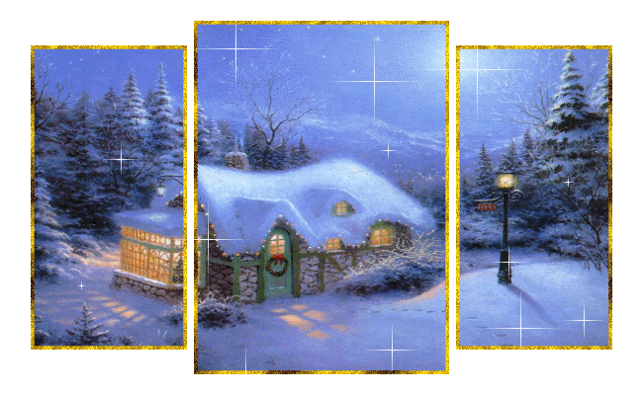
ЗИМА
Подготовил воспитатель: Шмидт К.В.

Slide 2
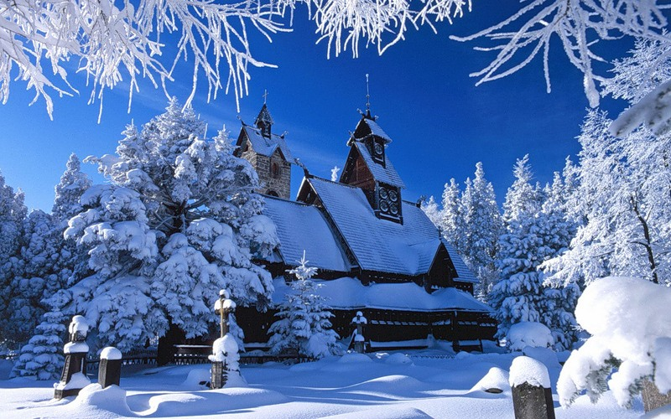
Зима длится три месяца.
Январь
Декабрь
Февраль

Slide 3
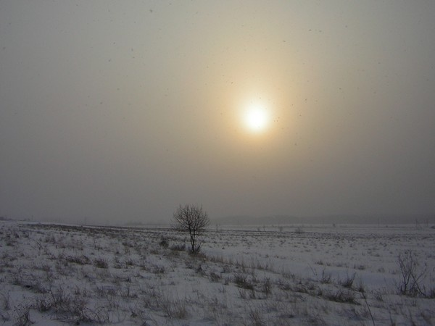
Дни зимой еще короче, чем осенью. Солнце редко выглядывает из- за туч и греет землю.

Slide 4
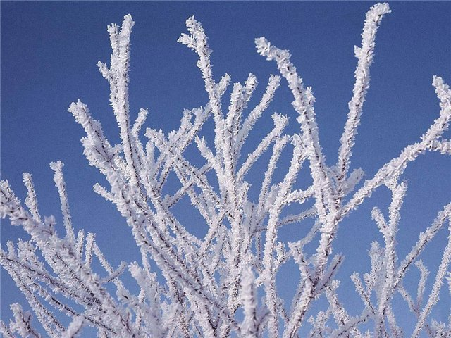
Снег покрыл землю пушистым покрывалом. Деревья и кустарники тоже в снегу.

Slide 5
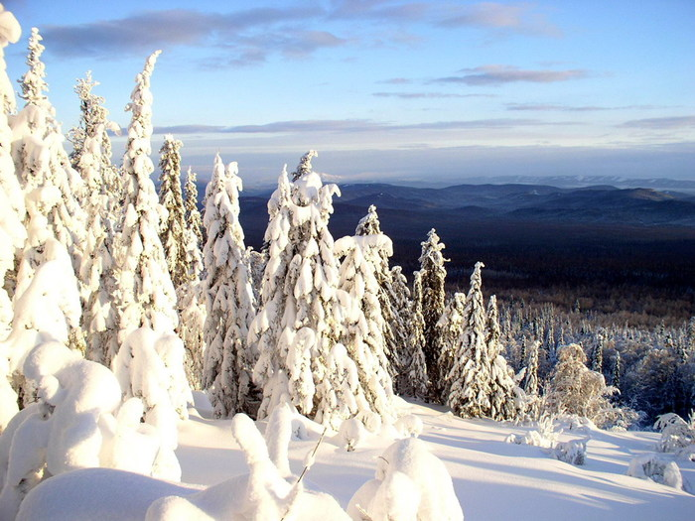
Лес похож на сказочный терем.

Slide 6
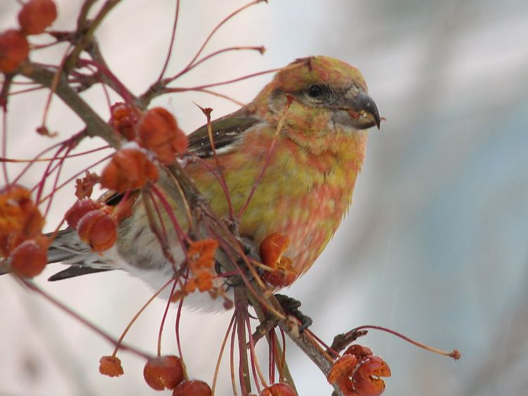
Птиц в лесу осталось мало.

Slide 7
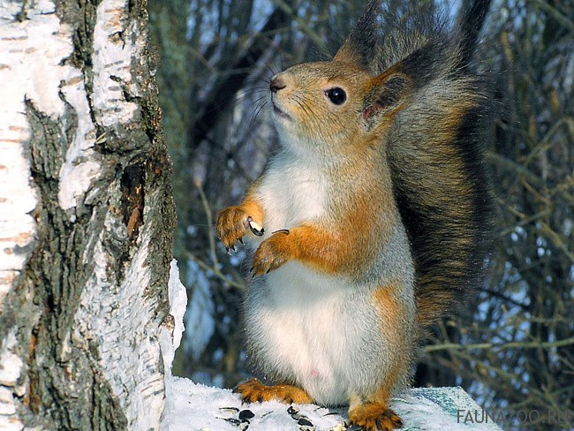
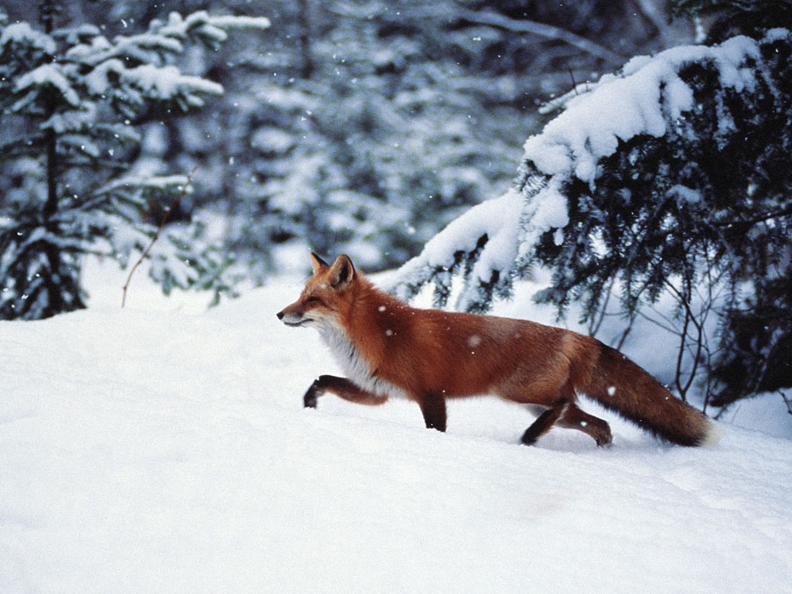
Лесные звери укрываются от холода в дуплах и норах или зарываются в глубокий снег.

Slide 8
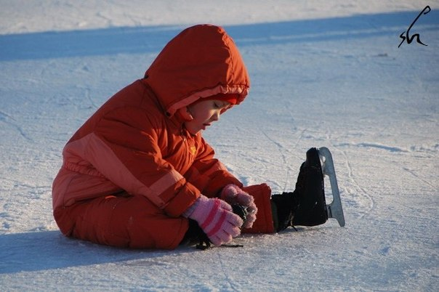
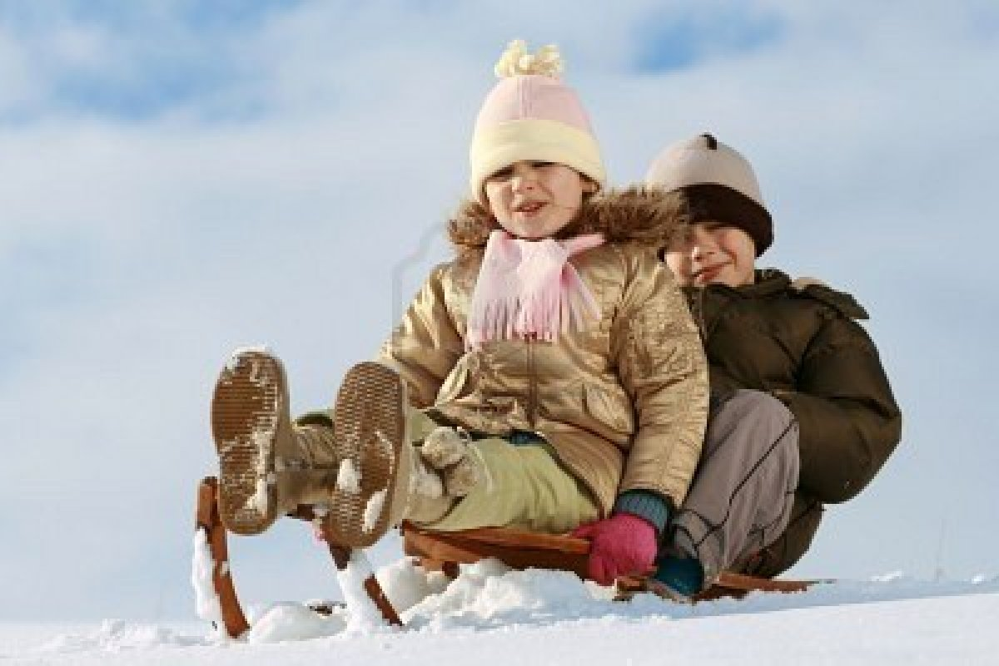
Дети зимой катаются на санках, лыжах, коньках.

Slide 9
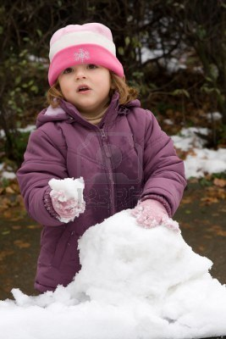
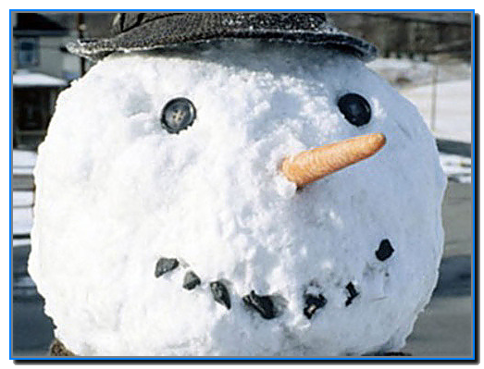
Ребята играют в снежки и лепят снежную бабу.

Slide 10

Зимой бывает веселый праздник Новый год. Его любят и дети, и взрослые. А Дед Мороз дарит всем подарки.

Slide 11
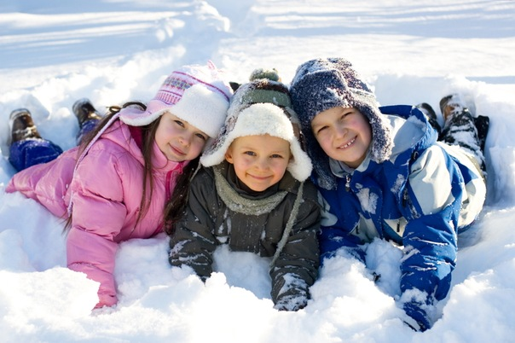
Нам нравится зима!

